Slide 1
Auguste Comte
(1798-1857)

Slide 2
Auguste Comte
Bibliografia:
Jean Carbonnier, Sociologia do Direito, Coimbra, 1979.
Ramón Soriano, Sociología del Derecho, Barcelona, 2011.
Raymond Aron, Etapas do Pensamento Sociológico, 2010.
Renato Treves, Sociologia do Direito, S. Paulo, 1992.
Auguste Comte, Reorganizar a Sociedade, Viseu, 2002.
André-Jean Arnaud, Critique de la raison Juridique. 1. Où va la Sociologie du Droit?, Paris, L.G.D.J., 1981 (Colecção Bibliothèque de Philosophie du Droit, Volume XXVI).
V. Veniamin, “La philosophie du droit d’Auguste Comte”, Archives de philosophie du droit, 1952, p.184.

Slide 3
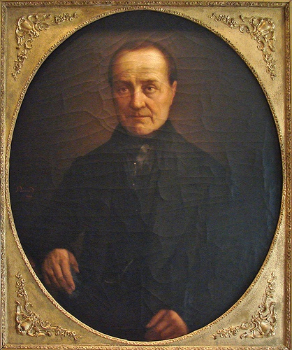
Auguste Comte

Slide 4
Auguste Comte
Obra:
“Opúsculos de Filosofia Social: Sumária Apreciação sobre o Conjunto do Passado Moderno” (1820)
“Prospecto dos Trabalhos Científicos Necessários para a Reorganização da Sociedade” (1822)
“Considerações Filosóficas sobre as Ciências e os Sábios” (1825)
Curso de Filosofia Positiva (1830-1842)
Discurso sobre o espírito positivo (1844)
“Sistema de Política Positiva” ou “Tratado de Sociologia Instituindo a Religião da Humanidade” (1851-1854)

Slide 5
Auguste Comte
A terminologia: «física social» e sociologia.
Sociologia ou filosofia positiva.
A interpretação da sociedade contemporânea.
A reforma intelectual como condição da reforma social – uma síntese das ciências e uma política positiva.
Evolução da Humanidade e evolução das ciências.
Lei dos três estados: teológico, metafísico e positivo (e o domínio sucessivo da: teologia; da metafísica; e da sociologia).
Tese da unidade humana. Prioridade da Humanidade: «o homem propriamente não existe» mas a Humanidade.
A história e a sociologia: «A humanidade compõe-se mais de mortos do que de vivos»; «Cada vez mais os mortos governam os vivos».
Novo método científico: método positivo (observação, experimentação, história e comparação).
Âmbitos da sociologia: estática e dinâmica social
Direitos do indivíduo e deveres face à sociedade
Comte: “alérgico ao direito”(Carbonnier)? Crítica da concepção liberal e individualista de direito. O direito-garantia do indivíduo como instrumento de dissolução da ordem e do progresso. Solidariedade.
«Ninguém tem direitos em relação aos outros mas deveres para com todos.»
«Os homens não têm outro direito senão o de cumprirem sempre o seu dever»
Apreciação crítica. Filósofo enquanto sociólogo; sociólogo enquanto filósofo. «O sociólogo é uma espécie de profeta pacífico, que educa os espíritos, reúne almas e secundariamente é ele próprio o grande sacerdote da religião sociológica.» (Raymond Aron).

Slide 6
Auguste Comte
«Assim, o verdadeiro espírito positivo consiste sobretudo em ver Para Prever, e estudar o que é a fim de concluir o que será, segundo o dogma geral da invariabilidade das leis naturais.»
(Comte, Discurso sobre o espírito positivo)

Slide 7
Os legistas: os homens “mais capazes de persuadir, mas também os menos capazes de inteligir”
«Foi principalmente a classe dos legistas aquela de que surgiram os homens chamados a dirigir os trabalhos das pretensas constituições que foram estabelecidas pelos povos nestes últimos trinta anos. (…)
Sabemos que esta faculdade é intelectualmente subalterna, porque o seu serviço consiste no esforço para fazer triunfar uma opinião recebida, dispensado como foi de elaborar, criticar ou examinar a tese em questão; por sua liberdade e por sua facilidade, a eloquência é eminentemente adequada às obras de propaganda. Não foram os legistas quem estabeleceu os princípios da doutrina crítica; foram os metafísicos; sabido é, aliás, que estes foram, no plano espiritual, a classe correspondente à dos legistas no plano temporal.
(Comte, Reorganizar a sociedade)

